Slide 1
Поставьте точку так, чтобы:
только в треугольнике и шестиугольнике;
только в прямоугольнике и треугольнике;
только в треугольнике,
шестиугольнике,
прямоугольнике;

Slide 2
Поставьте точку так, чтобы она стояла на:
всех фигурах;
* в овале;
* в треугольнике и ромбе.

Slide 3
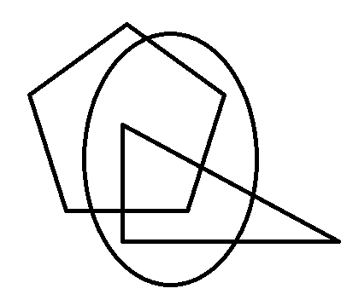
Поставьте точку так, чтобы она располагалась на:
на пятиугольнике и овале;
всех фигурах сразу;
на овале и треугольнике;
на овале;
на треугольнике.

Slide 4
Разделите прямоугольник на три равные части.
Заштрихуйте третью часть.

Slide 5
Разделите прямоугольник на три равные части.
Заштрихуйте две части.

Slide 6
9
Сколько квадратов вы увидели?

Slide 7
Сколько треугольников?
4
Сколько четырёхугольников?
23

Slide 8
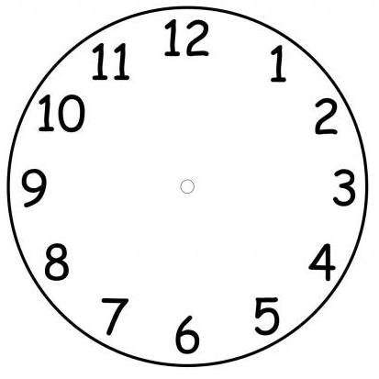
Как нужно разрезать циферблат часов на 6 частей так, чтобы во всех частях сумма чисел была одинаковой?
13

Slide 9
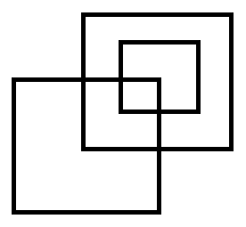
Сколько вы видите квадратов и
сколько отрезков?

